Slide 1
Критерии оценивания исторического сочинения и технические требования
Мельникова А.А., МОБУ СОШ№49
г. Сочи, 2016 г.

Slide 2
В 2016 г. в экзаменационную модель было введено новое задание – историческое сочинение. Задание оценивалось по 7 критериям. По критериям, соответствующим базовому уровню сложности – К1 (указание событий (явлений, процессов)) и К5 (использование исторической терминологии), были получены высокие результаты – 75,2% и 71,7% соответственно. По критерию повышенного уровня сложности К2 (исторические личности и их роль в указанных событиях (явлениях, процессах) данного периода истории) был показан результат 47,6%; по критериям высокого уровня сложности К3 (причинно-следственные связи), К4 (оценка влияния данного периода на дальнейшую историю России), К6 (наличие/отсутствие фактических ошибок) и К7 (форма изложения) были показаны результаты 42,3%, 44,6%, 36% и 54,8% соответственно. Отметим, что выпускники хорошо справились с указанием событий, относящихся к выбранному периоду, с использованием исторической терминологии. Самой же трудной задачей для них оказалось не допустить фактические ошибки. Невысокими являются также результаты выполнения задания по критериям К3 и К4.

Slide 3
Задание 25 (историческое сочинение) предполагает написание исторического сочинения по одному из трёх предложенных периодов истории России по выбору выпускника. Выпускнику предлагается написать сочинение, в котором необходимо:
– указать не менее двух событий (явлений, процессов), относящихся к выбранному периоду истории;
– назвать две исторические личности, деятельность которых связана с указанными событиями (явлениями, процессами), и, используя знание исторических фактов, охарактеризовать роль названных личностей в этих
событиях (явлениях, процессах);
– указать не менее двух причинно-следственных связей, существовавших между событиями (явлениями, процессами) в рамках данного периода истории;
– используя знание исторических фактов и (или) мнений историков, дать одну оценку значения данного периода для истории России;
– в ходе изложения использовать исторические термины, понятия, относящиеся к данному периоду;
– стараться не допускать фактических ошибок;
– написать ответ в форме последовательного, связного изложения материала.

Slide 4
Выпускники вправе самостоятельно выбрать композицию (структуру) сочинения.
Проверка и оценка результатов выполнения задания осуществляется по семи критериям:
К1 – указание событий (явлений, процессов)
К2 – исторические личности и их роль в указанных событиях (процессах, явлениях)
К3 – причинно-следственные связи
К4 – оценка значения периода для истории России
К5 – использование исторической терминологии
К6 – наличие фактических ошибок (по критериям К1 – К5 фактические ошибки не учитываются, эксперт засчитывает только правильные элементы)
К7 – форма изложения.
По критериям К6 и К7 баллы могут быть выставлены только в том случае, если по критериям К1–К4 выставлено в сумме не менее 4 баллов.

Slide 5
В случае, когда исторические события (явления, процессы) не указаны или все указанные исторические события (явления, процессы) не относятся к выбранному периоду, ответ оценивается 0 баллов (по каждому из критериев К1–К7 выставляется 0 баллов).
Критерии оценивания |  | Баллы
К1 | Указание событий (явлений, процессов) | 2
 | Правильно указаны два события (явления, процесса) | 2
 | Правильно указано одно событие (явление, процесс) | 1
 | События (явления, процессы) не указаны или указаны неверно | 0
Например, если в сочинении по периоду 1801–1812 гг. выпускник написал об учреждении Государственного совета и учреждении министерств, но потом неправильно назвал среди событий данного периода создание «Союза спасения», то по критерию К1 должно быть выставлено 2 балла. Фактическая ошибка, допущенная выпускником, будет учтена в дальнейшем при оценивании работы по критерию К6. Отметим, что при оценивании по критерию К1 оценивается только указание событий (процессов, явлений), но не учитывается их связь между собой, последовательность изложения и т.п.

Slide 6
К2 | Исторические личности и их роль в указанных событиях (явлениях, процессах) данного периода истории | 2
 | Правильно названы две исторические личности, правильно охарактеризована роль каждой из этих личностей с указанием их конкретных действий, в значительной степени повлиявших на ход и (или) результат названных событий (явлений, процессов) рассматриваемого периода истории России | 2
 | Правильно названы одна-две исторические личности, правильно охарактеризована роль только одной личности с указанием её конкретных действий (или конкретного действия), в значительной степени повлиявших на ход и (или) результат названных событий (явлений, процессов) рассматриваемого периода истории России (или одного события / явления / процесса) | 1
 | Правильно названы одна-две исторические личности, роль каждой из них в указанных событиях (явлениях, процессах) данного периода истории России не охарактеризована /охарактеризована неправильно. ИЛИ Правильно названы одна-две исторические личности, при характеристике роли каждой из них в указанных событиях (явлениях, процессах) данного периода истории России приведены рассуждения общего характера без указания их конкретных действий, в значительной степени повлиявших на ход и (или) результат названных событий (явлений, процессов) рассматриваемого периода истории России. ИЛИ Исторические личности названы неверно. ИЛИ Исторические личности не названы | 0

Slide 7
Под ролью исторической личности следует понимать её деятельность, в значительной степени повлиявшую на ход и результат событий в данный период истории. При выставлении баллов по критерию К2 важно учитывать:
количество указанных элементов ответа: для выставления максимального балла по критерию К2 в ответе должны быть названы два исторических деятеля и роли обоих в названных событиях (явлениях, процессах);
указание роли личности должно быть основано на исторических фактах, общие формулировки, лишённые конкретного содержания, не принимаются в качестве правильных ответов. Например, роль Дмитрия Донского в победе на Куликовом поле может быть указана так: «Дмитрий Донской сумел объединить для участия в сражении русских князей, заручился поддержкой церкви, что придало уверенность русским воинам, проявил полководческий талант, выбрав выгодное для русской армии, с точки зрения ландшафта, место сражения и использовав засадный полк, который вступил в бой со свежими силами и переломил ход битвы». Данный ответ принимается как правильный. Но если выпускник указал роль личности так: «Дмитрий Донской сыграл решающую роль в победе русского войска в Куликовской битве», то такой ответ является общей формулировкой, лишённой конкретного содержания, т.к. он не опирается на конкретные факты, что требуется в задании;

Slide 8
указание роли личности в событии не должно подменяться указанием других характеристик (например, занимаемой должности, титула и т.п.). Поэтому роль Ивана III в процессе объединения русских земель вокруг Москвы не может быть охарактеризована так: «Иван III был московским князем». Необходимо указать действия Ивана III, нацеленные на объединение русских земель;
события (процессы, явления), в которых личность сыграла охарактеризованную в сочинении роль, обязательно должны быть названы. Это предполагает, что ответ по критерию К2 не может быть засчитан в качестве верного, если, например, выпускник написал «Я.И. Ростовцев фактически руководил деятельностью редакционных комиссий», но никак не обозначил, что в этом заключалась роль Я.И. Ростовцева в процессе подготовки крестьянской реформы.

Slide 9
К3 | Причинно-следственные связи По данному критерию не засчитываются причинно-следственные связи, названные при указании роли личности и засчитанные по критерию К2 | 2
 | Правильно указаны две причинно-следственные связи, характеризующие причины возникновения событий (явлений, процессов), происходивших в данных период | 2
 | Правильно указана одна причинно-следственная связь, характеризующая причины возникновения событий (явлений, процессов), происходивших в данных период | 1
 | Причинно-следственные связи указаны неверно / не указаны | 0
В историческом сочинении должно быть указано не менее двух причинно-следственных связей. При указании причинно-следственных связей могут быть использованы не только причины, но и предпосылки событий (явлений, процессов). Например, влияние идей эпохи Просвещения не было прямой причиной восстания декабристов на Сенатской площади, это, скорее, его предпосылка (т.е. условие, повлиявшее на начало данного события). Однако если выпускник обозначит в работе эту связь, то ответ должен быть засчитан по критерию К3.
Указанные причинно-следственные связи должны существовать в рамках данного периода. Это означает, что и причина, и следствие должны находиться в рамках этого периода. Например, если выпускник, который
пишет о периоде 1812–1825 гг., укажет причинно-следственную связь между ситуацией междуцарствия и восстанием на Сенатской площади, то это будет принято в качестве правильного ответа. Но если выпускник приведёт причинно-следственную связь между восстанием на Сенатской площади и издание «Чугунного» цензурного устава, то она не будет принята (хотя и не содержит фактической ошибки), т.к. издание «Чугунного» устава не относится к данному периоду истории.

Slide 10
К4 | Оценка событий (явлений, процессов) данного периода на дальнейшую историю России | 1
 | Дана оценка влияния событий (явлений, процессов) данного периода на дальнейшую историю России с опорой на исторические факты и (или) мнения историков | 1
 | Оценка влияния событий (явлений, процессов) данного периода на дальнейшую историю России сформулирована в общей форме или на уровне обыденных представлений, без привлечения исторических фактов и (или) мнений историков. ИЛИ Оценка влияния событий (явлений, процессов) данного периода на дальнейшую историю России не дана | 0
Выпускник может использовать мнения историков, например, «По мнению В.О. Ключевского в период Смутного времени идея государства, отделяясь от мыслей о монархе, стала сливаться с понятием о народе». В данном случае оценка периода дана на основе мнения историка, но без непосредственной опоры на факты и это вполне допустимо. Если выпускник в ответе не упоминает конкретного историка, а пишет, например, так: «по мнению ряда историков…», то ответ также засчитывается в качестве правильного, если точка зрения, изложенная далее, действительно присутствует в историографии. Не может быть засчитана общая формулировка, лишённая конкретного содержания, например, «Это был плохой (хороший, трудный и т.п.) период в истории страны».

Slide 11
К5 | Использование исторической терминологии | 1
 | При изложении корректно использована историческая терминология | 1
 | Все исторические термины, понятия использованы некорректно. ИЛИ Исторические термины, понятия не использованы | 0
К6 | Наличие фактических ошибок. 1 или 2 балла по критерию К6 может быть выставлено только в случае, если по критериям К1–К4 выставлено в сумме не менее 4 баллов | 2
 | В историческом сочинении отсутствуют фактические ошибки | 2
 | Допущена одна фактическая ошибка | 1
 | Допущены две или более фактические ошибки | 0
При оценивании работы по данному критерию учитываются фактические ошибки любого характера, допущенные в любой части сочинения: неправильное указание событий (явлений, процессов), неправильное указание исторических деятелей, ошибки в фактах их биографий, неправильно указанные причинно-следственные связи, оценки значимости периода, ошибки в указании мнений историков (например, оценка значимости ордынского владычества, данная Л.Н. Гумилёвым приписана Б.А. Рыбакову) и т.д. Необходимо отметить, что речь идёт именно о фактических ошибках, стилистические, грамматические, орфографические и пунктуационные ошибки, допущенные выпускником, не учитываются.

Slide 12
К7 | Форма изложения. 1 балл по критерию К7 может быть выставлен только в случае, если по критериям К1–К4 выставлено в сумме не менее 4 баллов | 1
 | Ответ представлен в виде исторического сочинения (последовательное, связное изложение материала) | 1
 | Ответ представлен в виде отдельных отрывочных положений | 0
Ответ выпускника может представлять собой или последовательное, связное изложение материала (историческое сочинение), или отдельные отрывочные положения (например, в форме плана). В первом случае выпускник получит по критерию К7 1 балл, во втором – 0 баллов.
Максимальный балл | 11

Slide 13
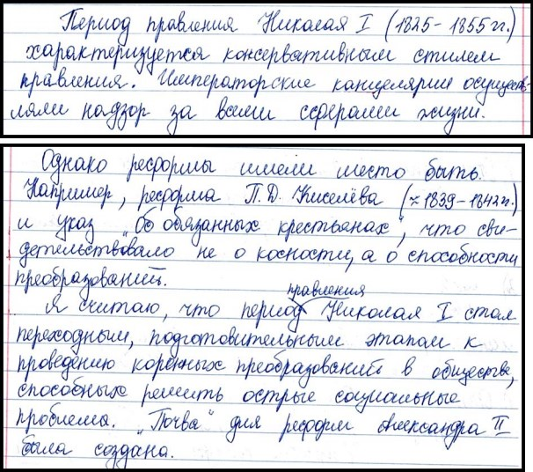

Slide 15
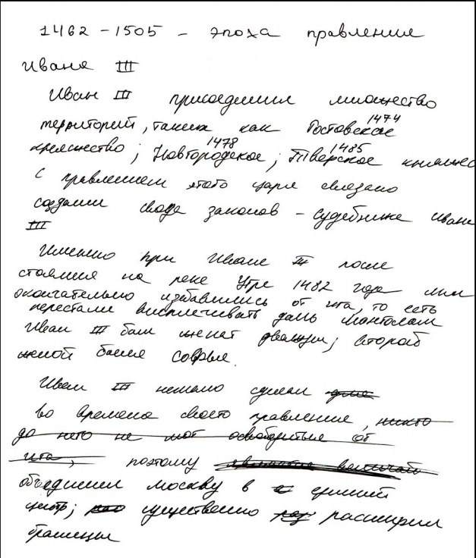

Slide 16
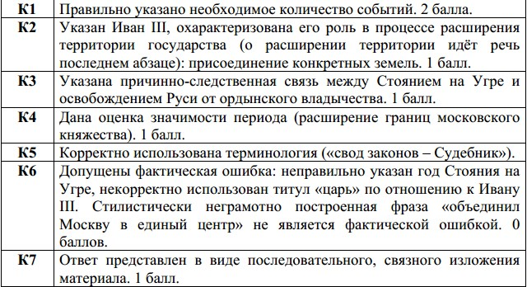

Slide 17
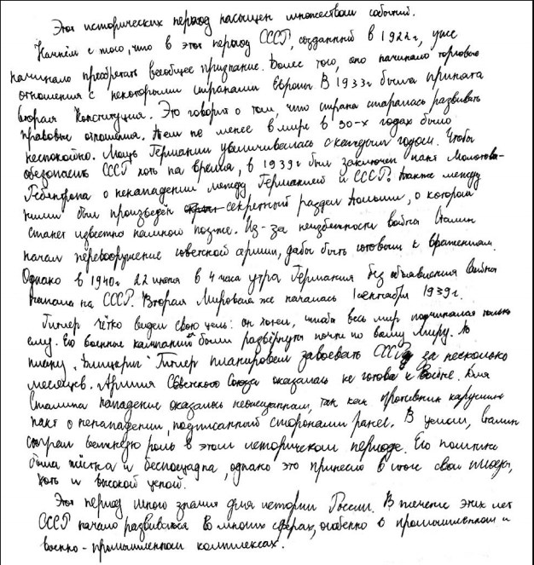

Slide 18
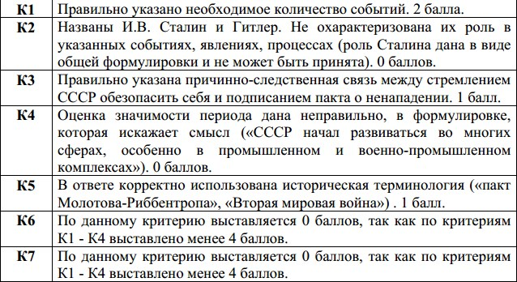

Slide 19
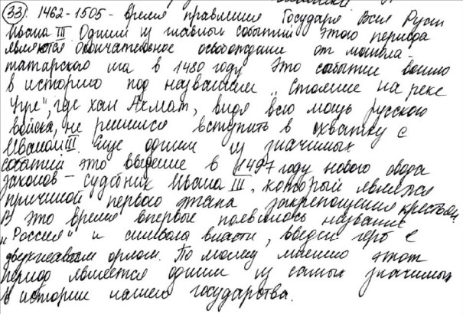

Slide 20
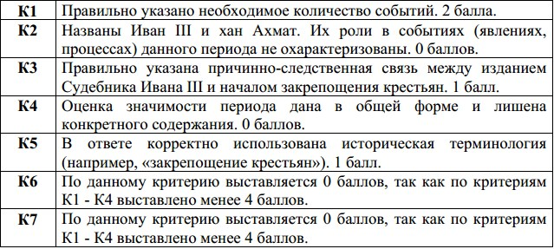

Slide 21
Событие 1
Событие 2
Личность 1
Личность 2
Через действие
Принял, разработал, руководил, командовал, основал, подписал
Роль личности 1
Роль личности 2

Slide 22
Причинно-следственная связь 1
Причинно-следственная связь 2
Причина (событие)
Следствие (событие)
Издание Судебника Иваном III
Начало закрепощения крестьян

Slide 23
Мнение историка («по мнению историков…»)
Оценка периода
Своими словами
Влияние на будущее («мостик»)

Slide 24
Терминология
слово или словосочетание, обозначающее историческое понятие, связанное с
определённым историческим событием, характерное для определенного
исторического периода
При Алексее Михайловиче было принято Соборное Уложение, которое окончательно закрепостило крестьян, было установлено крепостное право.
Пятинные деньги – чрезвычайный налог, введенный Михаилом Романовым для восстановления хозяйства, разрушенного Смутой

Slide 25
Названия государств
Имена
Даты
Фактические ошибки
Титулы, звания, должности
Факты биографии
Авторство мнений историков

Slide 26
При составлении методических рекомендаций были использованы материалы со следующих источников:
www.fipi.ru
www.iro23.ru

